Slide 1
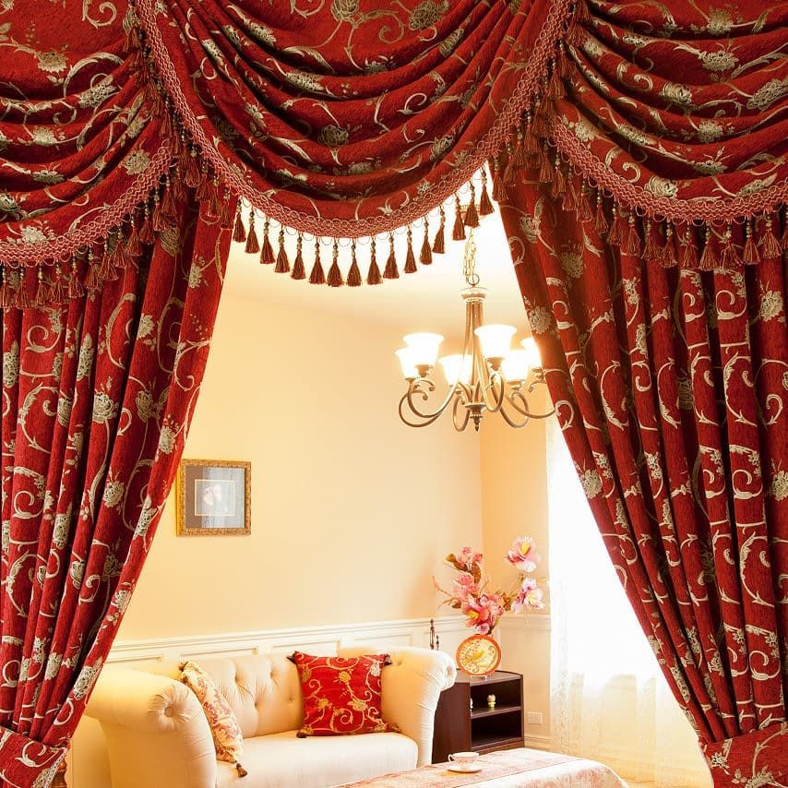

Slide 3
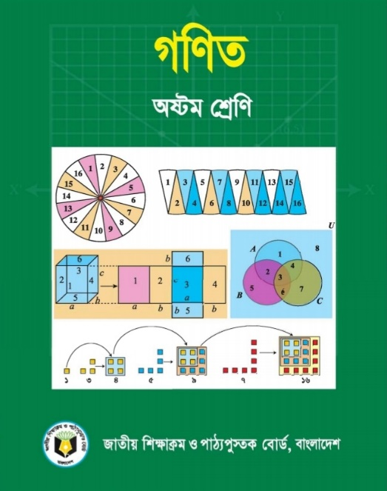
পরিচিতি
নূর আহমাদ
সহকারী শিক্ষক
চারিয়াকান্দা উচ্চ বিদ্যালয়
ধোবাউড়া-ময়মনসিংহ।
শ্রেণিঃ ৮ম
বিষয়ঃ গণিত
অধ্যায়ঃ একাদশ

Slide 4
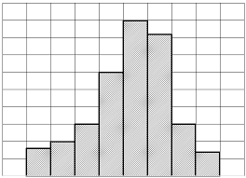
নিচের চিত্র দুটি লক্ষ কর
শ্রেণি ব্যাপ্তি | ট্যালি চিহ্ন | গণসংখ্যা
২০ - ২৪ | // | ২
২৫ - ২৯ | // | ২
৩০ - ৩৪ | //// | ৪
৩৫ - ৩৯ | // | ২
৪০ - ৪৪ | //// | ৪
৪৫ - ৪৯ | //// | ৫
৫০ - ৫৪ | / | ১
মোট | ২০ | ২০
চিত্রগুলো কোন অধ্যায়ে ব্যবহৃত হয়?
তথ্য ও উপাত্তে

Slide 5
পাঠ শিরোনাম
তথ্য
ও উপাত্ত
আজকের পাঠ

Slide 6
শিখন ফল
আজকের পাঠশেষ শিক্ষার্থীরা-
কেন্দ্রীয় প্রবণতা কী এবং এর পরিমাপ গুলো কী কী তা ব্যাখ্যা করতে পারবে।
অবিন্যস্ত উপাত্তের সারণি তৈরি করে গাণিতিক গর নির্ণয় করতে পারবে।
সূত্রের সাহায্যে বিন্যস্ত উপাত্তের গাণিতিক গর নির্ণয় করতে পারবে।

Slide 7
কেন্দ্রীয় প্রবণতা
কেন্দ্রীয় প্রবণতাঃ সংগৃহীত উপাত্তসমূহ মাঝামাঝি বা কেন্দ্রের মানের দিকে পুঞ্জিভূত হয়। মাঝামাঝি বা কেন্দ্রের মানের দিকে উপাত্তসমূহের পুঞ্জিভূত হওয়ার প্রবণতাকে কেন্দ্রীয় প্রবণতা বলে।

Slide 8
কেন্দ্রীয় প্রবণতার পরিমাপ
কেন্দ্রীয় প্রবণতার পরিমাপ ৩ প্রকার
গাণিতিক গড় বা গড়
প্রচুরক
মধ্যক

Slide 9
গাণিতিক গড় নির্ণয়
৮ম শ্রেণির ২০ জন শিক্ষার্থীর গণিত বিষয়ে প্রাপ্ত নম্বর দেওয়া হলো
৩৬, ৩৪, ৩৭, ৪০, ৪৩, ৪০, ৪৩, ৪৪, ৪৩, ৪৪, ৪৬, ৪৫, ৪৮, ৫০, ৬৪, ৫০, ৬০, ৫৫, ৬২, ৪৮।
প্রাপ্ত নম্বরগুলোর গাণিতিক গড় নির্ণয় কর।
সমাধানঃ এখানে, সর্বোচ্চ নম্বর = ৬৪
সর্বনিম্ন নম্বর = ৩৫
পরিসর = (সর্বোচ্চ নম্বর - সর্বনিম্ন নম্বর) + ১
= (৬৪ – ৩৪) + ১
= ৩০ + ১
= ৩১
মনে করি, শ্রেণি ব্যাপ্তি = ৫
∴ শ্রেণি সুংখ্যা = $\frac{পরিসর}{শ্রেণি ব্যাপ্তি }$ = $\frac{৩১}{৫ }$ = ৬.২ = ৭

Slide 10
নম্বরগুলো হলো-
৩৬, ৩৪, ৩৭, ৪০, ৪৩, ৪০, ৪৩, ৪৪, ৪৩, ৪৪, ৪৬, ৪৫, ৪৮, ৫০, ৬৪, ৫০, ৬০, ৫৫, ৬২, ৪৮।
শ্রেণি ব্যাপ্তি
মধ্যবিন্দু ($x_{i}$)
ট্যালি
গণসংখ্যা ($f_{i}$)
$$f_{i}x_{i}$$
৩৪ - ৩৮
৩৬
৩
১০৮
৩৯ - ৪৩
৪১
৫
২০৫
৪৪ - ৪৮
৪৬
৬
২৭৬
৪৯ - ৫৩
৫১
২
১০২
৫৪ - ৫৮
৫৬
১
৫৬
৫৯ - ৬৩
৬১
২
১২২
৬৪ - ৬৮
৬৬
১
৬৬
মোট
২০
৯৩৫
$$∴নির্ণেয় গাণিতিক গড়= \frac{1}{n}\sum_{i=1}^{k}{f_{i}x_{i }= \frac{১}{২০} ×৯৩৫=৪৬.৭৫ }$$

Slide 11
জোড়ায় কাজ
২৫ জন শিক্ষার্থীর বার্ষিক পরীক্ষায় প্রাপ্ত নম্বর নিচে দেওয়া হলোঃ
৭২, ৮৫, ৭৮, ৮৪, ৭৮, ৭৫, ৬৯, ৬৭, ৮৮, ৮০, ৭৪, ৭৭, ৭৯, ৬৯, ৭৪, ৭৩,
৮৩, ৬৫, ৭৫, ৬৯, ৬৩, ৭৫, ৮৬, ৬৬, ৭১।
শ্রেণিব্যাপ্তি ৫ নিয়ে গণসংখ্যা নিবেশন সারণি তৈরি করে গড় নির্ণয় কর।

Slide 12
বিন্যস্ত উপাত্তের গাণিতিক গড়
৫০ জন শিক্ষার্থীর দৈনিক সঞ্চয় নিচে দেওয়া হলোঃ
সঞ্চয় (টাকায়) | ৪১ - ৫০ | ৫১ - ৬০ | ৬১ - ৭০ | ৭১ - ৮০ | ৮১ – ৯০ | ৯১ - ১০০
গণসংখ্যা | ৪ | ৮ | ১৭ | ১১ | ৭ | ৩
(ক) ক্রমযোজিত গণসংখ্যার সারণি তৈরি কর।
(খ) সারণি থেকে গাণিতিক গড় নির্ণয় কর।

Slide 13
ক্রমযোজিত গণসংখ্যার সারণি তৈরি
ক্রমযোজিত গণসংখ্যার সারণিঃ
সঞ্চয় (টাকায়)
গণসংখ্যা
ক্রমযোজিত গণসংখ্যা
৪১ – ৫০
৪
৪
৫১ – ৬০
৮
৪ + ৮ = ১২
৬১ – ৭০
১৭
১২ + ১৭ = ২৯
৭১ – ৮০
১১
২৯ + ১১ = ৪০
৮১ – ৯০
৭
৪০ + ৭ = ৪৭
৯১ – ১০০
৩
৪৭ + ৩ = ৫০

Slide 14
গণসংখ্যার সারণি থেকে গড় নির্ণয়
শ্রেণির মধ্যমান
=$\frac{৪১+৫০}{২}$
= $\frac{৯১ }{২}$
$$=৪৫.৫$$
সঞ্চয় (টাকায়)
মধ্যমান ($x_{i}$)
গণসংখ্যা ($f_{i}$)
${(f}_{i}$ $x_{i})$
৪১ – ৫০
৪৫.৫
৪
১৮২
৫১ – ৬০
৫৫.৫
৮
৪৪৪
৬১ – ৭০
৬৫.৫
১৭
১১১৩.৫
৭১ – ৮০
৭৫.৫
১১
৮৩০.৫
৮১ – ৯০
৮৫.৫
৭
৫৯৮.৫
৯১ – ১০০
৯৫.৫
৩
২৮৬.৫
মোট
৫০
৩৪৫৫
$$∴নির্ণেয় গাণিতিক গড়= \frac{1}{n}\sum_{i=1}^{k}{f_{i}x_{i }= \frac{১}{৫০} ×৩৪৫৫=৬৯.১ }$$

Slide 15
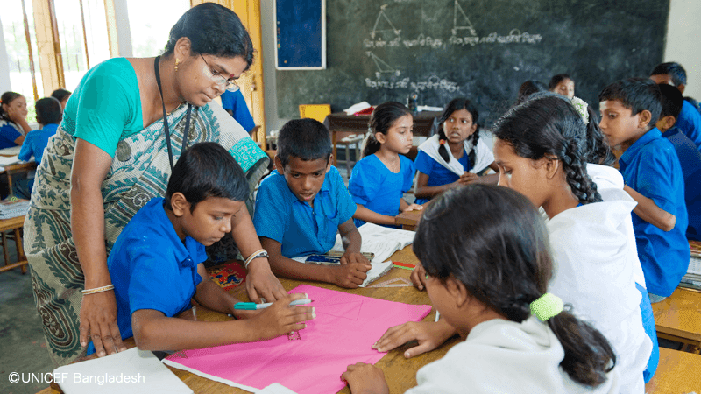
দলীয় কাজ
৫০ জন শিক্ষার্থীর গণিত পরীক্ষার নম্বর নিচে দেওয়া হলোঃ
সঞ্চয় (টাকায়) | ৪১ - ৪৫ | ৪৬ - ৫০ | ৫১ - ৫৫ | ৫৬ - ৬০ | ৬১– ৬৫ | ৬৬ – ৭০
গণসংখ্যা | ৪ | ৮ | ১৮ | ১২ | ৫ | ৩
(ক) ক্রমযোজিত গণসংখ্যার সারণি তৈরি কর।
(খ) সারণি থেকে গাণিতিক গড় নির্ণয় কর।

Slide 16
মূল্যায়ন
কেন্দ্রীয় প্রবণতার পরিমাপ কয়টি?
(ক) ২টি (খ) ৩টি (গ) ৪টি (ঘ) ৫টি
“Σ” প্রতীক দ্বারা কী বোঝায়?
(ক) সমষ্টি (খ) গুণফল (গ) মধ্যক (ঘ) গড়
শ্রেণিব্যাপ্তি | ৪১ – ৫০ | ৫১ – ৬০ | ৬১ – ৭০ | ৭১ – ৮০ | ৮১ - ৯০
গণসংখ্যা | ৭ | ১২ | ১৮ | ১০ | ৩
উপরের সারণির আলোকে নিচের দুইটি প্রশ্নের উত্তর দাওঃ
উপাত্তগুলোর শ্রেণিব্যাপ্তি কোনটি?
(ক) ২ (খ) ৫ (গ) ১০ (ঘ) ১৫
দ্বিতীয় শ্রেণির শ্রেণিমধ্যমান কোনটি?
(ক) ৫৩ (খ) ৫৪.৫ (গ) ৫৫ (ঘ) ৫৫.৫

Slide 17
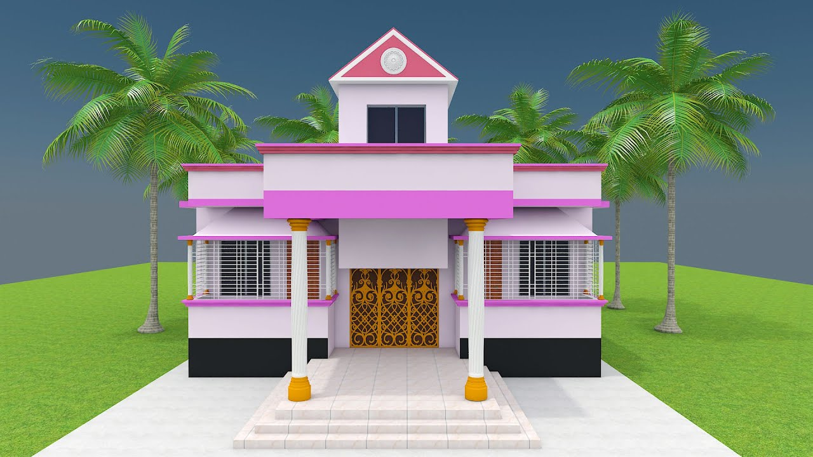
বাড়ির কাজ
৮ম শ্রেণির ৩০ জন শিক্ষার্থীর গণিত বিষয়ে প্রাপ্ত নম্বর নিচে দেওয়া হলোঃ
৪৫, ৪২, ৬০, ৬১, ৫৮, ৫৩, ৪৮, ৫২, ৫১, ৪৯, ৭৩, ৫২, ৫৭, ৭১, ৬৪, ৪৯, ৫৬, ৪৮, ৬৭,
৬৩, ৭০, ৫৯, ৫৪, ৪৬, ৪৩, ৫৬, ৫৯, ৪৩, ৬৮, ৫২।
(ক) শ্রেণিব্যবধান ৫ ধরে শ্রেণিসংখ্যা কত?
(খ) শ্রেণিব্যবধান ৫ ধরে গণসংখ্যা নিবেশন সারণি তৈরি কর।
(গ) সারণি থেকে গাণিতিক গড় নির্ণয় কর।

Slide 18
ধন্যবাদ

